Slide 2
14 февраля с самого утра в фойе был установлен ящик «Почта Амура».
В этот день работал «шуточный ЗАГС», все влюбленные пары могли провести церемонию бракосочетания под торжественные звуки марша Мендельсона. В течение одного дня, буквально за несколько часов, в техникуме поженилось 10 пар.

Slide 3
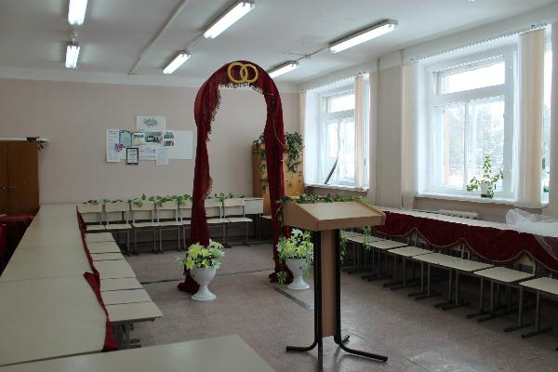
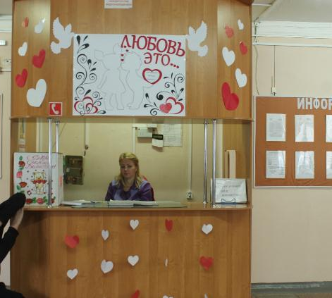
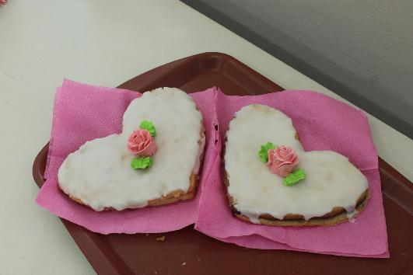

Slide 4
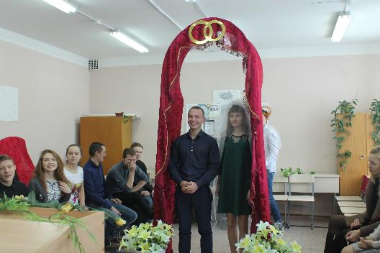
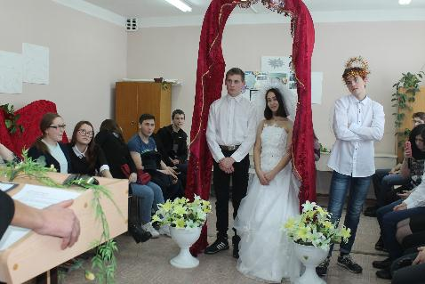
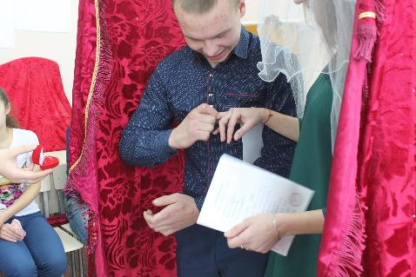

Slide 5
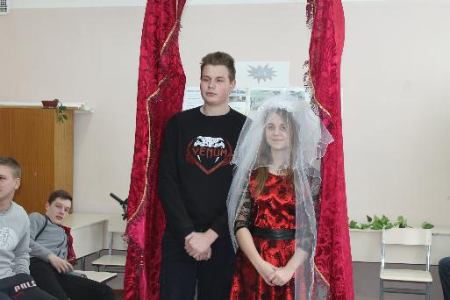
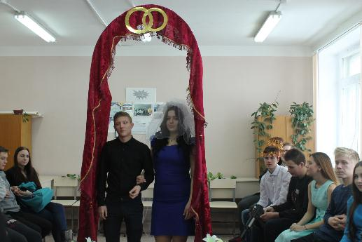

Slide 6
